Slide 1

Владимир Яковлевич
ШАИНСКИЙ
К 95-летию композитора

Slide 2

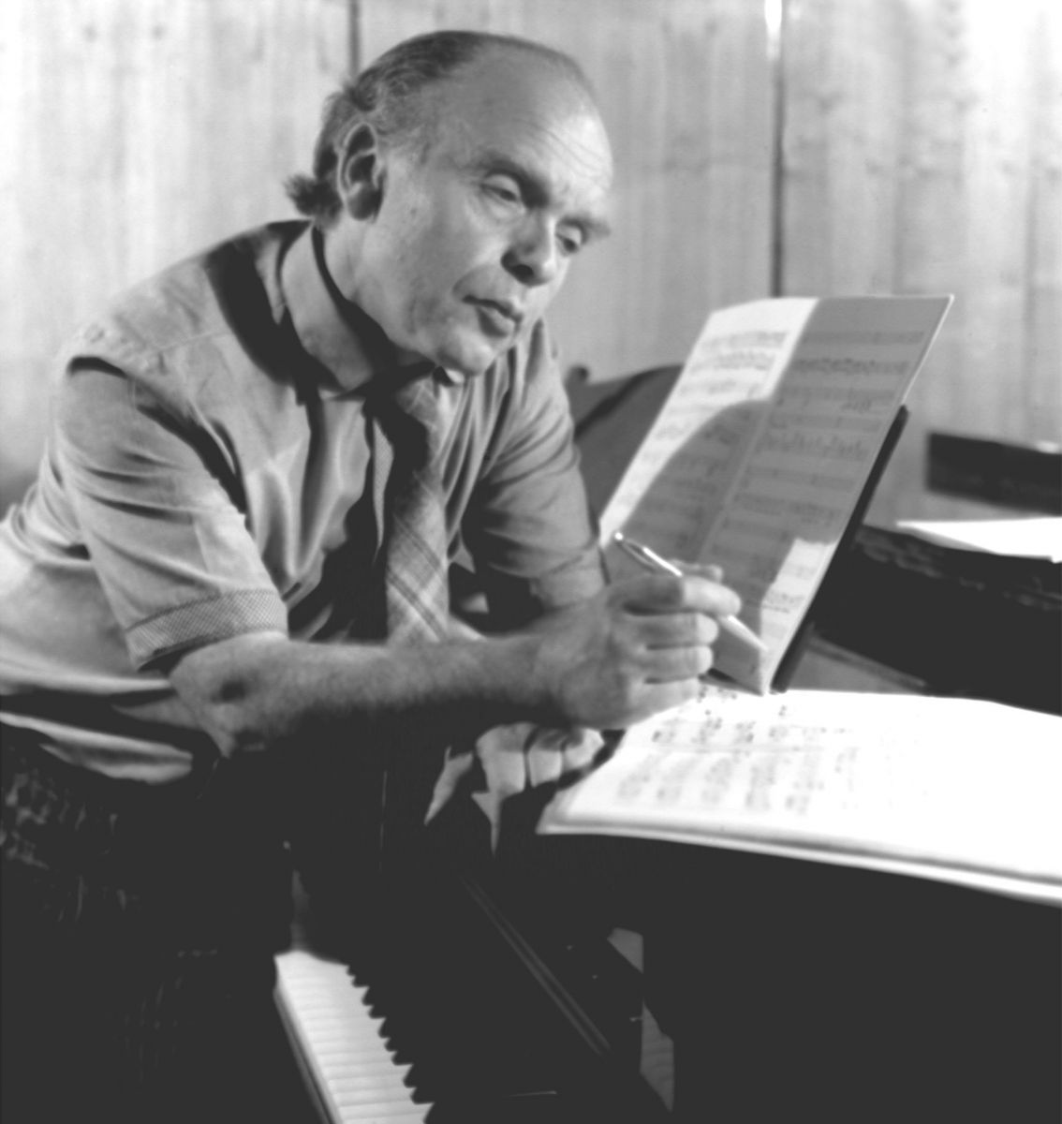
Шаинский Владимир Яковлевич
(1925 - 2017)
Советский и российский композитор. Народный артист РСФСР (1986). Лауреат Государственной премии СССР (1981).

Slide 3
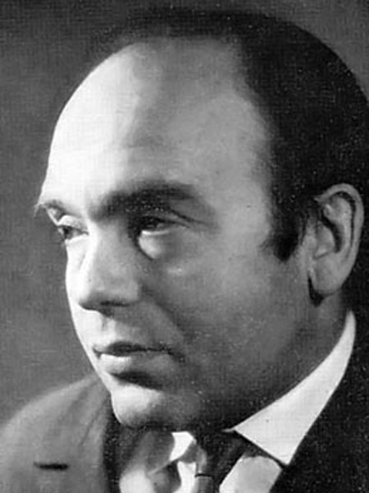
Владимир Шаинский родился 12 декабря 1925 года в Киеве. С девяти лет он начал посещать музыкальную студию при дворце пионеров, в 1936 году поступил в музыкальную школу при Киевской консерватории (класс скрипки).

Slide 4
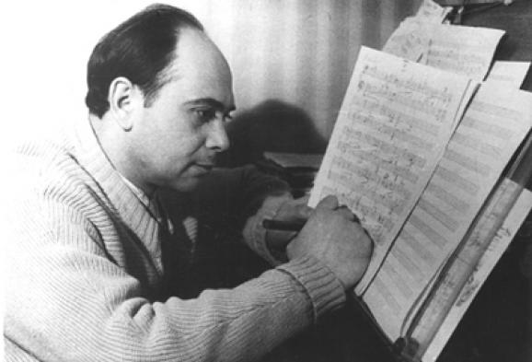
В 1943 году его призвали в армию. Здесь, в рамках армейской самодеятельности, он сочинил свою первую песню – «Песня военных связистов».
После окончания войны в 1945 году Владимир Шаинский поступил на оркестровый факультет Московской государственной консерватории, которую окончил в 1949 году.

Slide 5
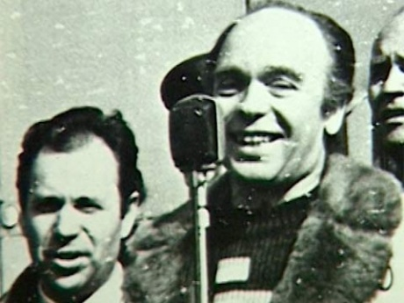
В 1962 – 1965 гг. Владимир Шаинский учился на композиторском факультете Бакинской консерватории имени Узеира Гаджибекова.

Slide 6
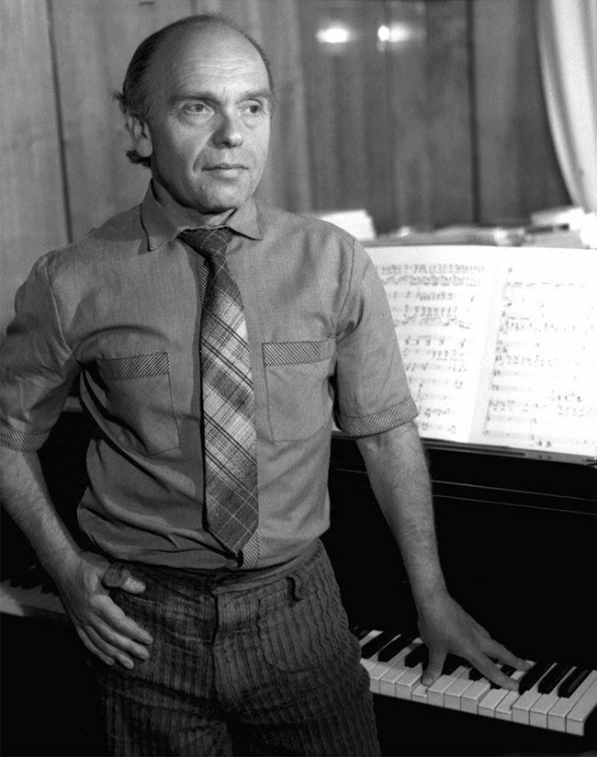
За годы творческой деятельности он сочинил множество произведений (песни, оперы, мюзиклы, симфонии).

Slide 7
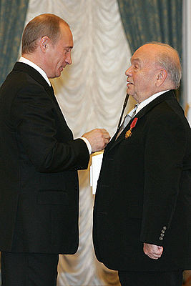
Владимир Шаинский помимо творческой занимался и общественной деятельностью.
Композитор удостоен многочисленных государственных и общественных наград и премий.
В 2005 году ему был вручен орден «За заслуги перед Отечеством» IV степени.

Slide 8
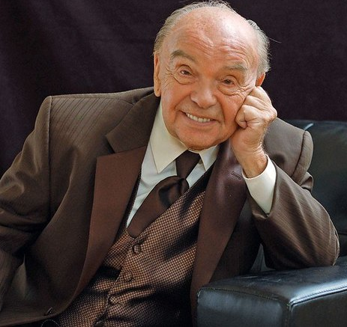
К 85-летию композитора был снят документальный фильм «Владимир Шаинский «Прилетит вдруг волшебник…» (режиссер Геннадий Курлаев).
В 2004 году он переехал в США, долгое время жил на две страны: в России и США.

Slide 9
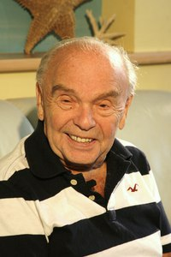
Владимиром Шаинским написано более 300 песен, многие из которых стали популярными.
Он написал десятки мелодий для художественных фильмов, среди которых: «Анискин и Фантомас», «И снова Анискин», «Завтрак на траве», «Школьный вальс», «Финист, ясный сокол», «Пока бьют часы» и др.

Slide 10
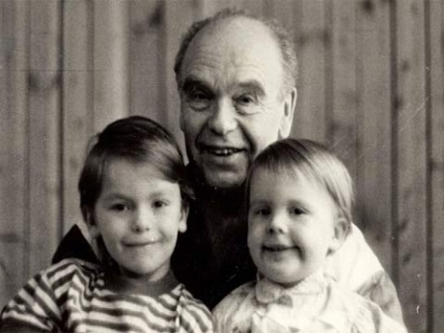
Владимир Шаинский известен как автор нескольких десятков песен для детей, в том числе музыки для мультфильмов:
«Антошка»
«Чебурашка»
«Крошка Енот»
«38 попугаев»
«Трям! Здравствуйте!»
«Мама для мамонтенка» и др.

Slide 11
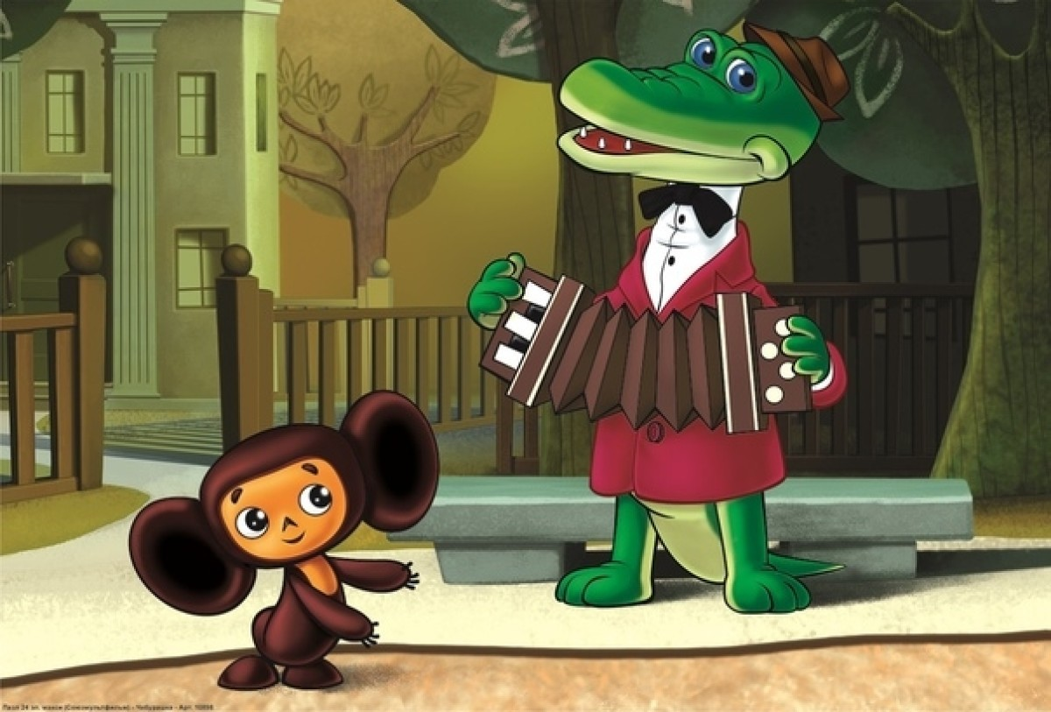
Песни Чебурашки, крокодила Гены и старухи Шапокляк из мультфильмов Романа Качанова стали любимыми для нескольких поколений взрослых и детей.

Slide 12
